Slide 1

بِسْمِ اللَّهِ الرَّحْمَنِ الرَّحِيمِ
مَرْحَبًا بِكُمْ فِي دَرْسِ الْيَوْمِ
জামিলাতুন নেছা , সহকারী মৌলভী, ছড়ারকুটি আল ওয়াহেদীয়া ‍দ্বি-মুখী দাখিল মাদ্রাসা, সুন্দরগঞ্জ, গাইবান্ধা।

Slide 2

تعريف المعلم
جميلة النساء
مساعدة المعلمة
المدرسة الوحْدية دِي-مُكي، سرركوتي
داخل مدرسة سندرغنج، غيبندة
رَقْمُ ٱلْجَوَّالِ: ০১৭৩৭৯৬২২৮১
إيميل: nasrindakua@gmail.com
جميْلَةُ النسَاء
জামিলাতুন নেছা , সহকারী মৌলভী, ছড়ারকুটি আল ওয়াহেদীয়া ‍দ্বি-মুখী দাখিল মাদ্রাসা, সুন্দরগঞ্জ, গাইবান্ধা।

Slide 3

পাঠ পরিচিতি
اللُّغَةُ الْعَرَبِيَّةُ الْاِتِّصَالِيَّةُ
الصَّفُّ السَّادِسُ لِلدَّاخِلِ
الدَّرْسُ الْأَوَّلُ
مَعْرِفَةُ اللهِ بِالْخَلْقِ
জামিলাতুন নেছা , সহকারী মৌলভী, ছড়ারকুটি আল ওয়াহেদীয়া ‍দ্বি-মুখী দাখিল মাদ্রাসা, সুন্দরগঞ্জ, গাইবান্ধা।

Slide 4
আজকের পাঠ
مَعْرِفَةُ اللهِ بِالْخَلْقِ
সৃষ্টির মাধ্যমে আল্লাহর পরিচয়

Slide 5
আজকের পাঠ থেকে শিক্ষার্থীরা............
মহান আল্লাহর পরিচয়: مَعْرِفَةُ اللهِ تَعَالَى
আল্লাহ প্রদত্ত নেয়ামতরাজির বর্ণনা: وَصْفُ نِعَمِ اللهِ
বিভিন্ন নেয়ামতের উপকারিতা: فَوَائِدُ النِّعَمِ الْمُخْتَلِفَةِ
ইবাদত একমাত্র আল্লাহর জন্যই নিবেদিত: الْعِبَادَةُ لِلهِ وَحْدَهُ
আল্লাহর সমকক্ষ কেউ নেই: لَيْسَ كَمِثْلِهِ شَيْءٌ
আল্লাহর পরিচয় লাভের উপায়: طُرُقُ التَّعَرُّفِ عَلَى اللهِ
বিপদে আল্লাহই একমাত্র সাহায্যকারী: اللهُ هُوَ النَّاصِرُ الْوَحِيدُ فِي الشَّدَائِدِ

Slide 6

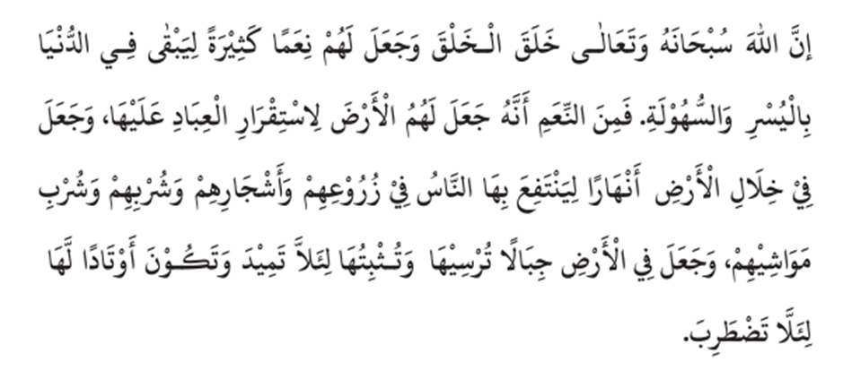
الدَّرْسُ الْأَوَّلُ
مَعْرِفَةُ اللهِ بِالْخَلْقِ

Slide 7
নিশ্চয় আল্লাহ সুবহানাহু ওয়া তায়ালা সৃষ্টিজগতকে সৃষ্টি করেছেন এবং তাদের জন্য অনেক নেয়ামত রেখেছেন যাতে তারা পৃথিবীতে সহজে ও স্বাচ্ছন্দ্যে টিকে থাকতে পারে। নেয়ামতরাজির অন্যতম হলো, তিনি বান্দাদের বসবাসের জন্য জমিন সৃষ্টি করেছেন এবং জমিনের মাঝে মাঝে নদনদী সৃষ্টি করেছেন, যাতে মানুষ তাদের কৃষিকাজ, গাছপালা এবং নিজেদের ও গবাদি পশুর পান করার জন্য উপকৃত হতে পারে। আর তিনি জমিনে পর্বতমালা সৃষ্টি করেছেন যা জমিনকে সুদৃঢ় ও স্থির রাখে, যাতে জমিন হেলে না পড়ে এবং এটি যেন জমিনের জন্য পেরেকস্বরূপ হয়, যাতে তা প্রকম্পিত না হয়।

Slide 8
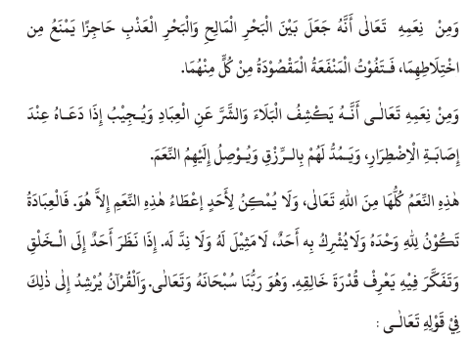

Slide 9
মহান আল্লাহর নেয়ামতরাজির আরো একটি হলো, তিনি লবণাক্ত (পানির) সাগর ও মিষ্ট (পানির) সাগরের মাঝে প্রতিবন্ধক সৃষ্টি করেছেন, যা উভয়কে সংমিশ্রণ হওয়া থেকে বিরত রাখে; অন্যথায় এতদুভয়ের উদ্দিষ্ট উপকারিতা হারিয়ে যাবে। মহান আল্লাহর নেয়ামতরাজির আরো একটি হলো, তিনি বান্দাদের থেকে বিপদাপদ ও অকল্যাণ দূর করেন। আর বিপদে পতিত হয়ে যখন তারা (বান্দাগণ) তাঁকে ডাকে, তখন তিনি সাড়া দেন এবং তিনি তাদের জন্য রিজিক বৃদ্ধি করেন ও তাদের নিকট নেয়ামতরাজি পৌঁছে দেন। এ নেয়ামতরাজি সবই মহান আল্লাহর পক্ষ থেকে। তিনি ব্যতীত কারো পক্ষেই এসব নেয়ামত প্রদান করা সম্ভব নয়। সুতরাং ইবাদত একমাত্র আল্লাহর জন্যই নিবেদিত হবে এবং তাঁর সাথে কাউকে শরীক করা যাবে না; তাঁর কোনো সদৃশ নেই এবং কোনো সমকক্ষ নেই। যখন কেউ সৃষ্টির প্রতি দৃষ্টিপাত করবে এবং সে বিষয়ে চিন্তাভাবনা করবে, তখন সে তার স্রষ্টার কুদরত সম্পর্কে জানতে পারবে। আর তিনিই হলেন আমাদের রব, যিনি পূতপবিত্র ও মহান। কুরআন মহান আল্লাহর বাণীর মাধ্যমে এদিকেই ইঙ্গিত করছে: ﴿

Slide 10
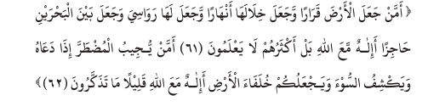
কে (তিনি) যিনি জমিনকে করেছেন বসতি স্থাপনের উপযোগী এবং তার মধ্যে প্রবাহিত করেছেন নদনদী ও স্থাপন করেছেন পর্বতমালা এবং দুই সমুদ্রের মাঝে সৃষ্টি করেছেন অন্তরায়? আল্লাহর সাথে অন্য কোনো ইলাহ আছে কি? বরং তাদের অধিকাংশই জানে না (৬১)। কে (তিনি) যিনি বিপদগ্রস্তের ডাকে সাড়া দেন যখন সে তাঁকে ডাকে এবং বিপদাপদ দূর করেন এবং তোমাদেরকে পৃথিবীতে স্থলাভিষিক্ত করেন? আল্লাহর সাথে অন্য কোনো ইলাহ আছে কি? তোমরা অতি সামান্যই উপদেশ গ্রহণ কর (৬২)﴾।

Slide 11
الْوَاجِبُ الْمَنْزِلِيُّ
আজকের পাঠ থেকে প্রত্যেকে শব্দার্থ লিখবে।

Slide 12
প্রথম অনুচ্ছেদ
إِنَّ (ইন্না): নিশ্চয়ই
اللهَ (আল্লাহু): আল্লাহ
سُبْحَانَهُ (সুবহানাহু): তিনি পবিত্র
وَتَعَالَى (ওয়া তাআলা): এবং তিনি মহান/উচ্চতর
خَلَقَ (খালাকা): সৃষ্টি করেছেন
الْخَلْقَ (আল-খালকা): মাখলুক বা সৃষ্টিজগতকে
وَجَعَلَ (ওয়া জাআলা): এবং তিনি করেছেন/বানিয়েছেন
لَهُمْ (লাহুম): তাদের জন্য
نِعَمًا (নিআমান): নিয়ামত বা অনুগ্রহসমূহ
كَثِيرَةً (কাসীরাতান): অনেক
لِيَبْقَى (লিয়াবকা): যাতে টিকে থাকতে পারে
فِي (ফী): মধ্যে
الدُّنْيَا (আদ-দুনয়া): এই পৃথিবী
بِالْيُسْرِ (বিল-ইউসরি): স্বাচ্ছন্দ্যে
وَالسُّهُولَةِ (ওয়াস-সুহূলাতি): ও সহজতায়
দ্বিতীয় অনুচ্ছেদ (পৃথিবী ও নদী)
فَمِنَ (ফামিনাল): আর নিয়ামতের মধ্যে অন্যতম হলো
النِّعَمِ (আন-নিআমি): নিয়ামতসমূহ
أَنَّهُ (আন্নাহু): যে তিনি
جَعَلَ (জাআলা): বানিয়েছেন
لَهُمُ (লাহুমু): তাদের জন্য
الْأَرْضَ (আল-আরদা): পৃথিবী/ভূমি
لِاسْتِقْرَارِ (লিসতিক্রারি): বসবাসের জন্য
الْعِبَادِ (আল-ইবাদি): বান্দাদের
عَلَيْهَا (আলাইহা): তার উপর
وَجَعَلَ (ওয়া জাআলা): এবং বানিয়েছেন
فِي (ফী): মধ্যে
خِلَالِ (খিলালি): মাঝে/অভ্যন্তরে
الْأَرْضِ (আল-আরদি): ভূমির
أَنْهَارًا (আনহারান): নদীসমূহ
لِيَنْتَفِعَ (লিয়ান্তাফিআ): যেন উপকৃত হয়
بِهَا (বিহা): তা দ্বারা
النَّاسُ (আন-নাসু): মানুষ
فِي (ফী): ক্ষেত্রে
زُرُوعِهِمْ (যুরুইহিম): তাদের চাষাবাদ
وَأَشْجَارِهِمْ (ওয়া আশজারিহিম): ও তাদের গাছপালা
وَشِرْبِهِمْ (ওয়া শিরবিহিম): ও তাদের পান করা
وَشِرْبِ (ওয়া শিরবি): ও পান করা
مَوَاشِيهِمْ (মাওয়াশিহিম): তাদের গবাদি পশু
তৃতীয় অনুচ্ছেদ (পাহাড় ও সাগর)
وَجَعَلَ (ওয়া জাআলা): এবং বানিয়েছেন
فِي الْأَرْضِ (ফিল আরদি): ভূমিতে

Slide 13
جِبَالًا (জিবালান): পাহাড়সমূহ
تُرْسِيهَا (তুরসীহা): যা তাকে মজবুত করে
وَتُثْبِيتُهَا (ওয়া তুসবিতুহা): এবং তাকে স্থিতিশীল করে
لِأَلَّا (লিআল্লা): যাতে না
تَمِيدَ (তামীদা): হেলে পড়া/কাঁপানো
وَتَكُونَ (ওয়াতাকূনা): এবং যেন হয়
أَوْتَادًا (আওতাদান): পেরেক/খুঁটি
لَهَا (লাহা): তার জন্য
لِأَلَّا (লিআল্লা): যাতে না
تَضْطَرِبَ (তাদতারিবা): অস্থির হওয়া/নড়াচড়া করা
وَمِنْ نِعَمِهِ (ওয়া মিন নিআমিহি): আর তার নিয়ামতের মধ্যে অন্যতম হলো
تَعَالَى (তাআলা): মহান তিনি
أَنَّهُ (আন্নাহু): যে তিনি
جَعَلَ (জাআলা): স্থাপন করেছেন
بَيْنَ (বাইনা): মাঝে
الْبَحْرِ (আল-বাহরি): সমুদ্র
الْمَالِحِ (আল-মালিহি): লবণাক্ত
وَالْبَحْرِ (ওয়াল-বাহরি): ও সমুদ্র
الْعَذْبِ (আল-আজবি): মিষ্টি
حَاجِزًا (হাজিযান): বাধা/অন্তরায়
يَمْنَعُ (ইয়ামনাউ): যা বাধা দেয়
يَمْنَعُ (ইয়ামনাউ): যা বাধা দেয়
مِنْ اِخْتِلَاطِهِمَا (মিন ইখতিলাতিহিমা): তাদের মিশ্রণ হওয়া থেকে
فَتَفُوتُ (ফাতাফূতু): ফলে হারিয়ে যায়
الْمَنْفَعَةُ (আল-মানফাআতু): উপকারিতা
الْمَقْصُودَةُ (আল-মাকসূদাতু): যা উদ্দেশ্য ছিল
مِنْ كُلٍّ (মিন কুল্লিন): উভয়ের প্রত্যেকটি থেকে
مِنْهُمَا (মিনহুমা): তাদের উভয় থেকে
চতুর্থ অনুচ্ছেদ (আল্লাহর ক্ষমতা ও ইবাদত)
وَمِنْ نِعَمِهِ (ওয়া মিন নিআমিহি): এবং তাঁর নিয়ামতসমূহের

Slide 14
وَمِنْ نِعَمِهِ (ওয়া মিন নিআমিহি): এবং তাঁর নিয়ামতসমূহের মধ্যে অন্যতম
أَنَّهُ (আন্নাহু): যে তিনি
يَكْشِفُ (ইয়াকশিফু): দূর করেন/উন্মোচন করেন
الْبَلَاءِ (আল-বালাই): বিপদ
وَالشَّرَّ (ওয়াস-শাররা): ও অকল্যাণ/মন্দ
عَنِ (আনিল): থেকে
الْعِبَادِ (আল-ইবাদি): বান্দারা
وَيُجِيبُ (ওয়া ইয়ুজীবু): এবং কবুল করেন/সাড়া দেন
إِذَا (ইযা): যখন
دَعَاهُ (দাআহু): তাঁকে ডাকে
عِنْدَ (ইনদা): সময়ে
إِصَابَةِ (ইসাবাতি): আপতিত হওয়া
الْاِضْطِرَارِ (আল-ইদতিয়ারি): চরম অসহায়ত্ব/বিপদ
وَيَمُدُّ (ওয়া ইয়ামুদ্দু): এবং বর্ধিত করেন/প্রদান করেন
لَهُمْ (লাহুম): তাদের জন্য
بِالرِّزْقِ (বির-রিজকি): রিযিক
وَيُوصِلُ (ওয়া ইউসিলু): এবং পৌঁছিয়ে দেন
إِلَيْهِمُ (ইলাইহিমু): তাদের কাছে
النِّعَمَ (আন-নিআমা): নিয়ামতসমূহ
هَذِهِ (হাযিহি): এই
النِّعَمُ (আন-নিআমু): নিয়ামতসমূহ
كُلُّهَا (কুল্লুহা): সবটুকু
مِنَ (মিনাল): আল্লাহর পক্ষ থেকে
وَلَا يُمْكِنُ (ওয়া লা ইমকুনু): এবং সম্ভব নয়
لِأَحَدٍ (লিআহাদিন): কারও পক্ষে
إِعْطَاءُ (ইতাউ): দেওয়া
هَذِهِ (হাযিহি): এই
النِّعَمِ (আন-নিআমি): নিয়ামতসমূহ
إِلَّا هُوَ (ইল্লা হুয়া): তিনি ছাড়া

Slide 15


الى اللقاء
জামিলাতুন নেছা , সহকারী মৌলভী, ছড়ারকুটি আল ওয়াহেদীয়া ‍দ্বি-মুখী দাখিল মাদ্রাসা, সুন্দরগঞ্জ, গাইবান্ধা।

